Slide 1
Alessandro Bergnach - W1D4
Obiettivo:
Analizzare le migliori squadra di Calcio Serie A,
nella valorizzazione del propri calciatori e gestione del calcio mercato

Slide 2
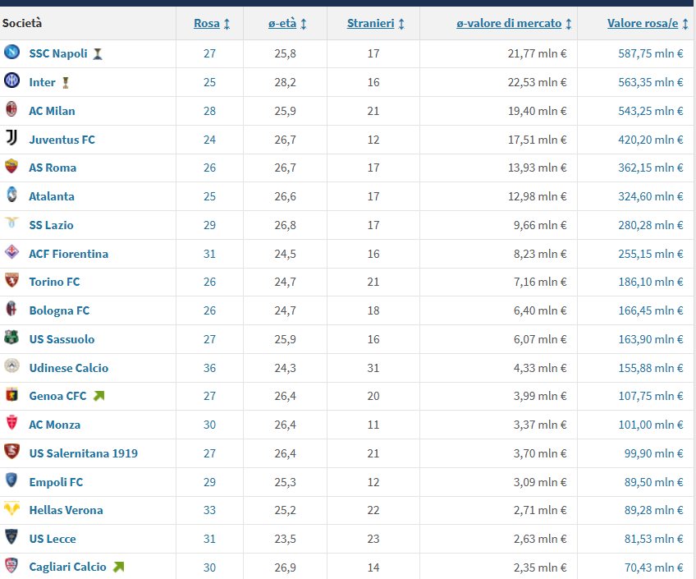
Dataset strutturato . Valore Squadra
Fonte: TransferMarket

Slide 3
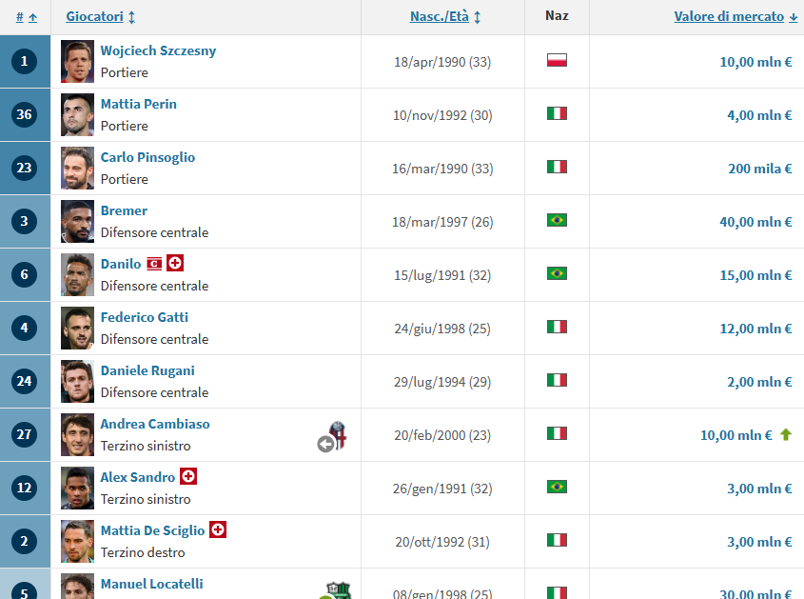
Dataset strutturato . Valore Giocatori per Squadra
Fonte: TransferMarket

Slide 4
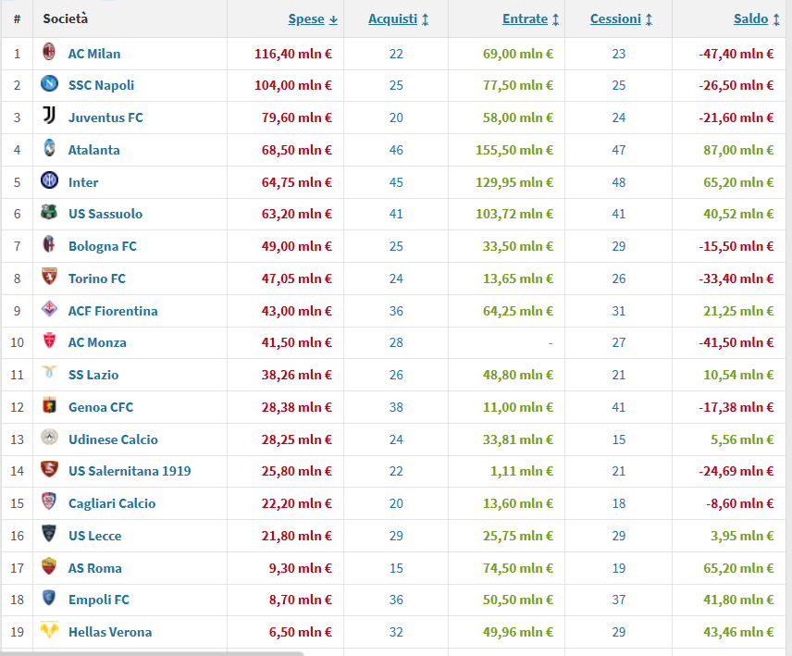
Dataset strutturato . Saldo Calcio Mercato
Fonte: TransferMarket

Slide 5
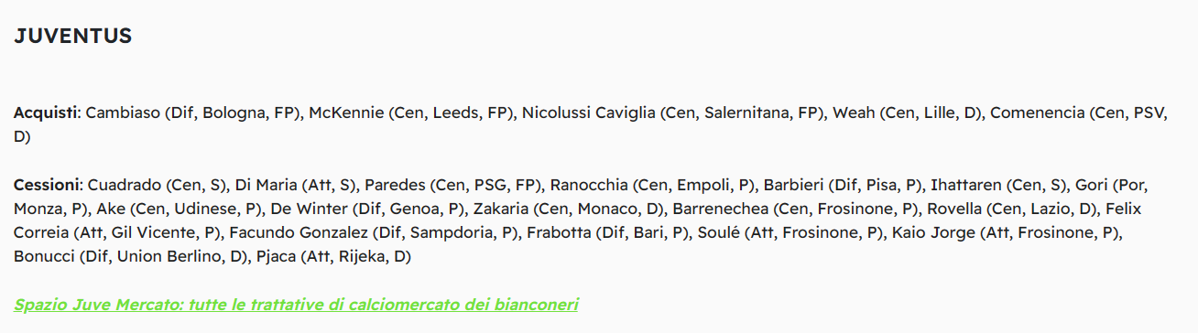
Dataset NON strutturato . Totale movimenti
Fonte: Betsscanner

Slide 6
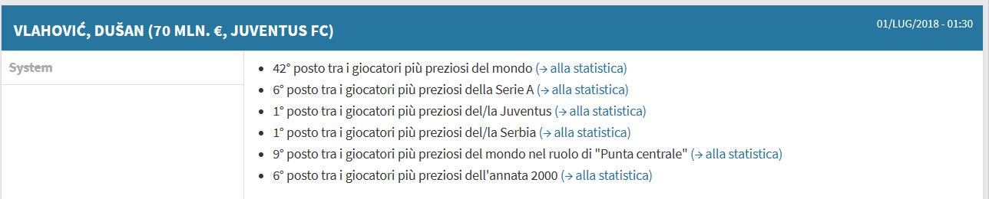
Dataset NON strutturato . Ranking relativo del giocatore
Fonte: TransferMarket

Slide 7
DB Obiettivo
Squadra | Giocatore | Ruolo | Età | Ranking | Costo | Valore

